Slide 1
基本护教学
Intro to Apologetics

Slide 2
你对学习护教学有什么期望？

Slide 3
什么是护教学？
What is apologetics?
（I）ἀπολογία
徒 22:1 「诸位父兄请听，我现在对你们分诉。」
【和合本】分诉、（新译本）申辩。 英文圣经大多数翻译 Defence
（II） 心中盼望的缘由
彼前 3:15 只要心里尊主基督为圣。有人问你们心中盼望的缘由，就要常作准备，以温柔、敬畏的心回答各人；

Slide 4
基督徒的护教
我们心里有尊主基督为圣吗？
我们会为了带领人信主而妥协真理吗？
我们会为了护教，而放弃神的启示吗？
放弃神的启示是绝对真理，是否出卖了主？
心灵深处最基本的忠诚信念、对象或事物 Basic Heart Commitments
我们是否愿意效法先知、使徒们、主耶稣 绝不妥协真理之下进行护教？
先知、使徒们、主耶稣所使用的护教方式成功吗？

Slide 5
（前提派）基督教护教学与人生哲学
护教学是辨明基督教的人生哲学
护教学驳斥所有非基督教的人生哲学
范泰尔
当你提出某些基督教的立场、看法、价值观、世界观、道德观时，不信的人往往就会提出反对或攻击。我们就必须进行护教与反驳。所以护教不应该单单属于护教课程。其实每一个人都曾经面对这样的反对与挑战，而以圣经呈现的理念来进行护教。

Slide 6






理论基础的重要性
内功 与 外功

Slide 7
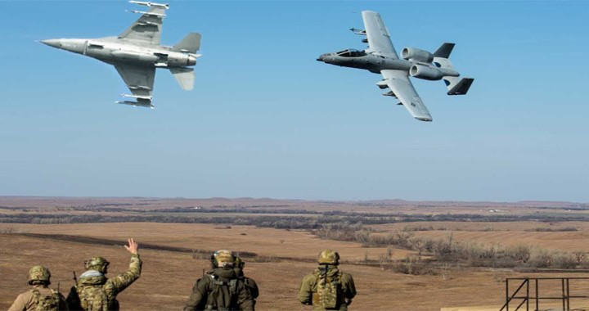
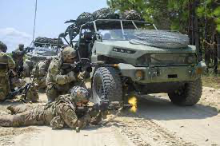
有神论 （圣经中的有神论） vs 证据派
例如：即使我们能够证明耶稣真的从死里复活，难道非信徒就真的会接受耶稣就是神的儿子？ 神是三一神？
所以无法单单靠证据，还是必须回到圣经中的有神论 指出人为何拒绝所有见证神的依据

Slide 8
圣经的护教方式
圣经
护教理论/证据
护教理论/证据
圣经
挪亚方舟？, 多文化中记载古时大洪水?
用科学理论来证明圣经？e.g. 宇宙大爆炸 big bang theory
用理性、哲学来尝试证明上帝或圣经。

Slide 9
圣经的护教方式
所有护教理论
或
证据
圣经内有护教理论
（系统神学*表达）
primary 基础
「证据」主要是处理历史层面等；或科学证据等
“有神论”「护教学」主要是处理基督教哲学层面。
二者有各自的分工，然而也应不断地密切合作。
圣经启示我们以有神论为前提的护教学方法（即基督教的哲学观），不仅记载历史，也为我们提供解释历史的哲学基础，同时也奠定了心理学、社会学等各人文学科的根本基础。

Slide 10
圣经的护教方式
太 7:24 「所以，凡听见我这话就去行的，好比一个聪明人，把房子盖在磐石上；25 雨淋，水冲，风吹，撞著那房子，房子总不倒塌，因为根基立在磐石上。26 凡听见我这话不去行的，好比一个无知的人，把房子盖在沙土上；27 雨淋，水冲，风吹，撞著那房子，房子就倒塌了，并且倒塌得很大。
护教理论
圣经
提后3:16 圣经都是神所默示的，於教训、督责、使人归正、教导人学义都是有益的，17 叫属神的人得以完全，预备行各样的善事。

Slide 11
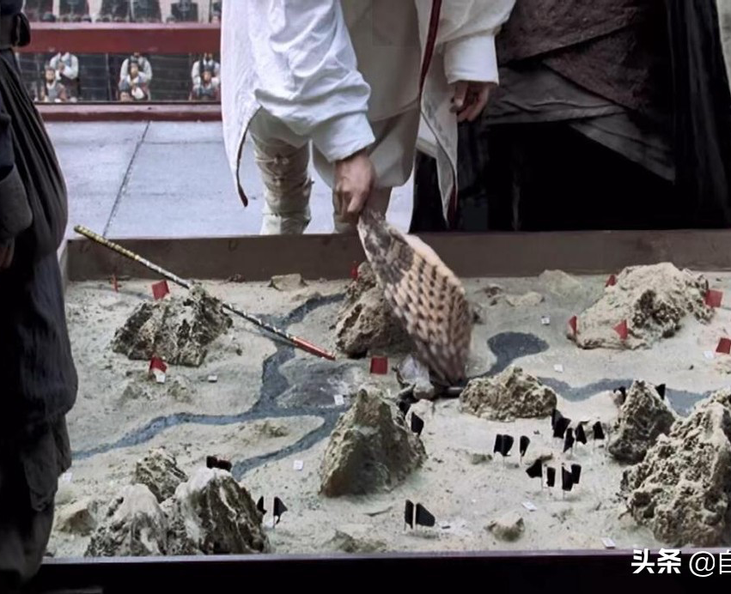
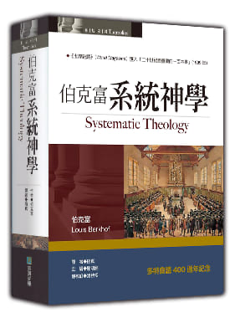
系统神学
的必要性
整体符合圣经的一致性的系统解释并合理的一致性世界观

Slide 12
以生命活出道
的必要性
约 13:34 我赐给你们一条新命令，乃是叫你们彼此相爱；我怎样爱你们，你们也要怎样相爱。35 你们若有彼此相爱的心，众人因此就认出你们是我的门徒了。」

Slide 13
将人所有的心意夺回
林后10:3 因为我们虽然在血气中行事，却不凭著血气争战。4 我们争战的兵器本不是属血气的，乃是在神面前有能力，可以攻破坚固的营垒，5 将各样的计谋，各样拦阻人认识神的那些自高之事，一概攻破了，又将人所有的心意夺回，使他都顺服基督。

Slide 14
将人所有的心意夺回
圣经以神圣权威对不信的心说话，揭示人的罪、显明真理，并呼召悔改归信基督
教导基督徒如何合理的道出他们内心的盼望

Slide 15
护教
证据 Proofs
内心尊主
尊主的启示
进攻 Offense
防守 Defense

Slide 16
学习护教学的好处
人提出反对与攻击时，我们能提出依据来回应与解释
帮助我们维护信仰
帮助我们传福音
帮助我们明白圣经的真理
解除我们心中一些疑惑

Slide 17
学习护教学的一些基本要求
必须是基督徒，
必须相信圣经
最好能明白并接受一些基本教义如：预定论、重生

Slide 18
对护教的一些错误观念
我们只是唯独需要依靠圣灵 （不需明白圣经的真理来护教）
神所预定拣选的人一定信主，所以我们不需要传福音或护教 【责任与主权】
我们能使用证据教人信主或证明上帝
基督徒的神学一定能够解答世界所有疑问

Slide 19
护教态度
彼前 3:15 只要心里尊主基督为圣。有人问你们心中盼望的缘由，就要常作准备，以温柔、敬畏的心回答各人；16 存著无亏的良心，叫你们在何事上被毁谤，就在何事上可以叫那诬赖你们在基督里有好品行的人自觉羞愧
尊主基督为圣 in your hearts honor Christ the Lord
要常作准备 always being prepared
心中盼望的缘由 a reason for the hope that is in you
态度：以温柔、敬畏的心回答各人 do it with gentleness and respect
有好品行 （V16）
功课：
为什么你要相信耶稣？
为什么你认定基督教的神才是真神？
为什么唯有耶稣是唯一的道路

Slide 20
以生命榜样为护教
彼前 3:15 只要心里尊主基督为圣。有人问你们心中盼望的缘由，就要常作准备，以温柔、敬畏的心回答各人；16 存著无亏的良心，叫你们在何事上被毁谤，就在何事上可以叫那诬赖你们在基督里有好品行的人自觉羞愧
尊主基督为圣 in your hearts honor Christ the Lord
态度：以温柔、敬畏的心回答各人 do it with gentleness and respect
存著无亏的良心（V16）
在基督里有好品行 （V16）
他们会自觉羞愧
注：任何人（包括老太太）都能因活出真理而用其生命来进行护教 ！
任何只用言语来进行护教，却在生命里被人讥笑会大大羞辱主

Slide 21
前设护教学
Presuppositional
圣经世界观为前提
以圣经为出发点（非中立地带）
揭示非信徒世界观的矛盾与崩解
强调唯有基督教世界观解释人类经验的一致性
证据护教学
Evidential
从历史、经验证据出发
呈现基督信仰的关键历史事实：
耶稣的死而复活（林前15:3–8）
圣经文献的抄本数量、准确性、历史背景等
古典护教学
Classical
通过理性证明神存在
先提出理性论证（如宇宙论），
再展示基督信仰的历史证据

Slide 22
古典护教学 Classical
自然理性思辨上帝的存在（即“自然神学”）
宇宙论论证 cosmological argument （ Thomas Aquinas）
目的论证 Teleological argument
道德论证 Moral argument
人种学论证，民族学论证 ethnological argument

Slide 23
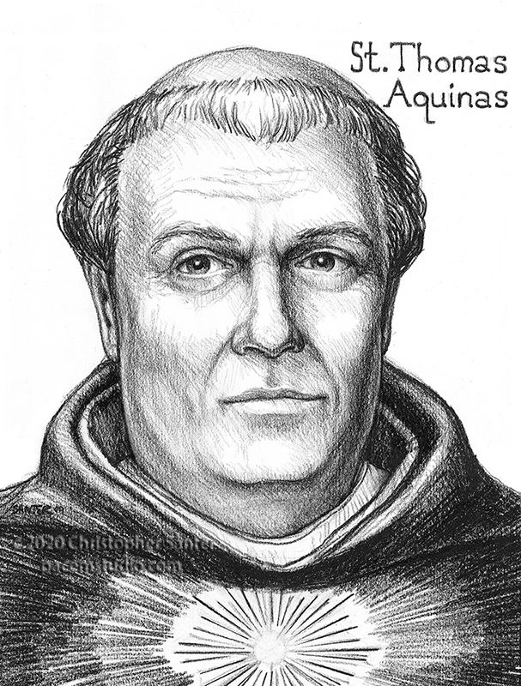
托马斯·阿奎那 Thomas Aquinas
是中世纪最重要的神学家和哲学家，代表作是《神学大全》。他将亚里士多德哲学与基督教信仰结合，提出著名的“五路证明”理性论证上帝存在，强调信仰与理性的一致，被天主教誉为“天使博士”，对西方神学思想影响深远。
约1225年－1274年

Slide 24
托马斯·阿奎那 Thomas Aquinas
约1225年－1274年
1【第一因论证】first cause argument
世界上存在变化的事实， ，而变化始终是某些原因或某些原因的结果。
每个原因本身就是另外一个原因或一组原因所产生的结果。
e.g. 一碗鱼丸面
e.g. 鸡与蛋 （鸡从哪里来？）
当我们不断追溯，就会发现万物有一个第一因。
而第一因，不是结果，因是终极的源头。 这第一因就是上帝
e.g.有人说因果，那第一因是什么？

Slide 25
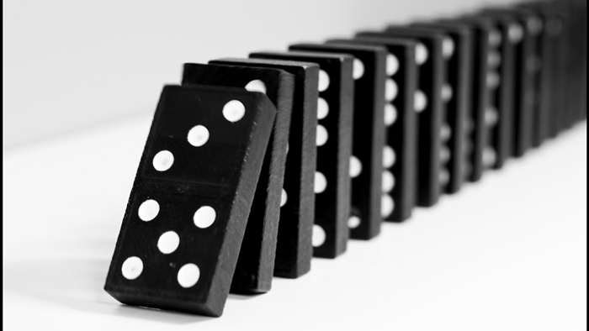
托马斯·阿奎那
2 不动的推动者论证(The Argument of the Unmoved Mover)
阿奎那使用古希腊哲学家亚里士多德 Aristotle 的理论
宇宙万物都是被另外一个力量所推动的
那第一推动者是永恒的，这个原因本身不能再是被推运的，否则就得再找个更高一级的动因。
必定存在一个自身不被推动而能够推动别物的推动者
阿奎那结论：那终极或第一位行动或推动者就是上帝
e.g. 这世界为何是在动？或运转？

Slide 26
托马斯·阿奎那
3 偶然性论证(The Argument from Contingency)
以偶然性与必然性来作推论。
偶然存在：可存在也可不存在，具有受造性。
必然存在：其存在是不可缺的、不可否定的，唯有上帝符合此定义。
从日常生活中，很多事物都会被产生而后消失，这些事物在阿奎那看来都是属于偶然存在。Starting point based on Observation of the world
如果世界没有必然存在而只有偶然存在，那么世界就有可能有某个时刻是所有东西都不存在。
无不能生有，所以我们必然要设定一个必然存在，而这必然存在就是神。

Slide 27
托马斯·阿奎那
4 程度论证(The Argument from Degree)
我们比较一个东西比另一个东西好、一个东西比其他东西善。
当我们使用这些概念时，是因为有一个更高的程度（标准）的存在
例如当我们说小明是善，但另有比小明更善的。
这蕴含了必定有一个最高程度的善存在，而那个善当然就是神。
程度上的比较（good好 → better更好 → best最好）隐含存在一个“至上”的标准，这个标准不是抽象概念，而是一个真实存在的本体，这就是神本身的属性。

Slide 28
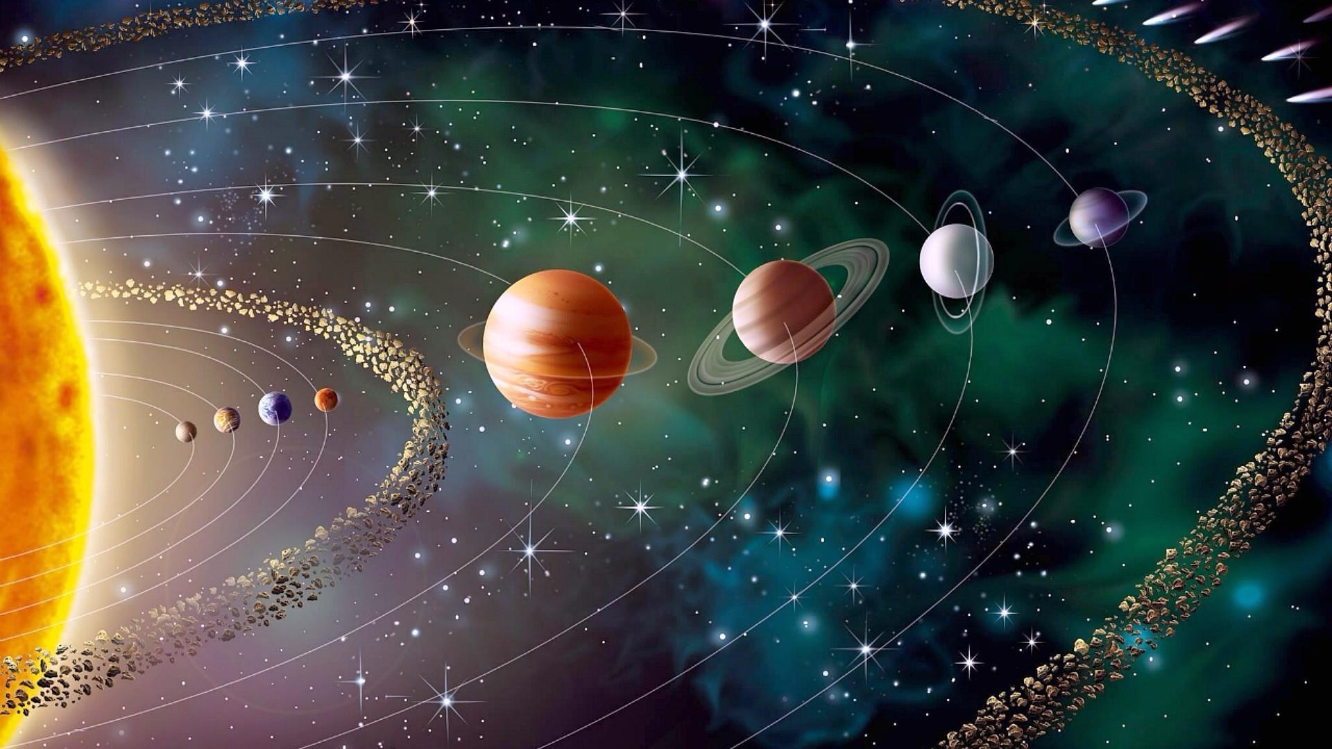
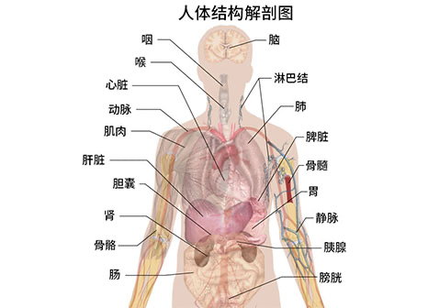
托马斯·阿奎那
5 目的论论证(The Teleological Argument)
事物的发展总在趋向某个目的。
例如种子生长的目的趋向变成花朵。
虽然在世界中存在很多不同种类的事物，彼此有不同的发展目的，但它们却能共同配合，构成一个和谐的秩序。
这世界的和谐的秩序必然是出于神的智慧而被安排。
e.g. 设计师、建筑师

Slide 29
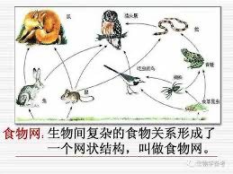
托马斯·阿奎那
5 目的论论证(The Teleological Argument)
自然界中许多无理性的事物，像是植物、天体等，虽然没有意识，却表现出趋向某种目的的规律性行动。例如，种子朝着开花结果发展，河水朝海流动。这表明它们受到某种智慧的引导。既然它们无法自己设定目的，就必定有一个有智慧的存在在引导它们达成目的，而这位智慧的设计者就是神。

Slide 30
本体论论证ontological argument
安瑟伦 Anselm 1033/4–1109
上帝定义为: 无法想象的“最大完美的存在”infinite perfect
A priori 先验由理性推出(reasoning before experience)
人所能思想的最大存在者”或“无可更大者”/ 无限完美者
前提：无限完美者必然包含[存在]这一属性，否则不能称其为无限完美者。
若神是无限完美者，那么存在于现实中要比仅存在于思想中更完美；因此神若不在现实中，就不是那无限至完美者。所以此种无限完美者是必然存在的，也就是说上帝必然存在。
即使人否认上帝的存在，仍能在思想中设想一个“无可更大者”。然而，若这位最大者只存在于思想中而不在现实中，那我们就可以想象一个更伟大的存在, 即真实存在的上帝。既然如此，这位无可更大者就不仅在思想中存在，而必须在现实中存在。因此，上帝是逻辑上必然存在的。

Slide 31
道德论证 Moral argument
奥古斯丁Augustine (354–430),阿奎那Thomas Aquinas (1225–1274)
为何人知对与错？
类普遍具备良知（conscience）与道德判断能力。
为什么不同文化、国籍、背景的人，能够为善与恶争吵？
为什么世界不同文化都有善的标准？
C.S.路易斯在《返璞归真》（The Abolition of Man）与《神迹》一书中强调的现象，表明有一种“道德律”普遍写在人心里。
例如：孝敬父母？不可偷窃？不可奸淫？

Slide 32
道德论证 Moral argument
人类为何普遍能分辨善恶？为何不同文化、语言、背景的人都会争论对错？为何全世界都认同如“不可偷盗”、“要孝敬父母”、“不可奸淫”等道德原则？这显示：在人心中有一条共同的道德律。这道德律来自一位超越文化、赋予道德权柄的立法的上帝。

Slide 33
以理性的理论来证明神有什么缺陷？

Slide 34
人会接受以理性的理论来证明神吗？

Slide 35
即使我们能够证明，并给出证据，人就一定会因此相信吗？

Slide 36
我们可以使用这些理论吗？

Slide 37
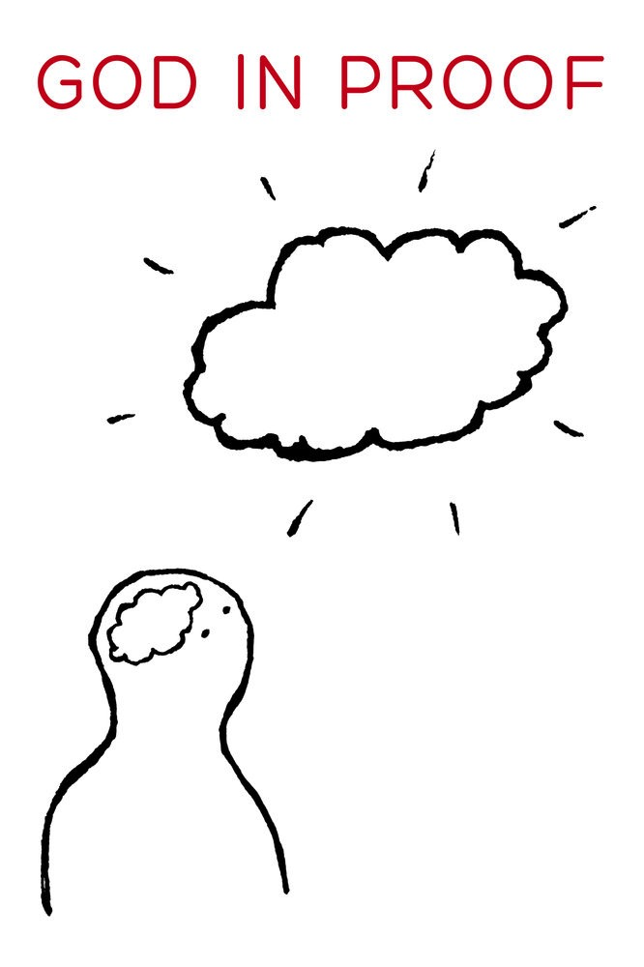

本体论论证ontological argument
安瑟伦 Anselm 1033/4–1109
上帝定义为: 无法想象的“最大完美的存在”infinite perfect
从理性推论证明上帝。哪一位上帝？
同样的理论能否被用来推理其它事物？或神？
E.g. 无限完美的凯蒂猫 。存在脑海里的凯蒂猫 ，真实存在是更加完美的所以无限完美的凯蒂猫是存在的？

Slide 38
前设护教学
Presuppositional
圣经世界观为前提
以圣经为出发点（非中立地带）
揭示非信徒世界观的矛盾与崩解
强调唯有基督教世界观解释人类经验的一致性
证据护教学
Evidential
从历史、经验证据出发
呈现基督信仰的关键历史事实：
耶稣的死而复活（林前15:3–8）
圣经文献的抄本数量、准确性、历史背景等
古典护教学
Classical
通过理性证明神存在
先提出理性论证（如宇宙论），
再展示基督信仰的历史证据

